Slide 1
晶端显示精密电子(苏州)有限公司

Slide 2
醉美苏州
烟雨江南在苏州

Slide 3
了解你将要来到的城市
苏州（Suzhou），中国华东地区的特大城市之一，全国首批历史文化名城，中国十大重点风景旅游城市之一。地处长江三角洲，位于江苏省东南部东邻上海，濒临东海；西抱太湖，背靠无锡，隔湖遥望常州；南临浙江，与嘉兴接壤，所辖太湖水面紧邻湖州；东北枕长江，与南通、泰州隔江相望 。苏州历史悠久，人文荟萃，以“上有天堂，下有苏杭”而驰声海内，秀丽、典雅且有“甲江南”声名的苏州园林，小桥流水环绕姑苏城内，令人心驰神往。苏州是长江三角洲经济圈北翼重要的副中心城市之一，苏州作为一座现代化程度较高的城市，是江苏省重要的经济、对外贸易、工商业中心和重要的文化、艺术、教育和交通枢纽，同时中国最具经济活力城市、国家卫生城市、国家环保模范城市和全国文明城市之一。

Slide 4
了解你将要来到的城市
苏州，古称吴，位于江苏省东南部，东临上海，南接嘉兴，西抱太湖，北依长江临近南京。
属亚热带季风海洋性气候，四季分明，雨量充沛。种植水稻、小麦、油菜，出产棉花、蚕桑、林果，有“鱼米之乡”雅称。特产有碧螺春茶叶、长江刀鱼、太湖银鱼、阳澄湖大闸蟹等。
苏州是中国首批24座国家历史文化名城之一，有近2500年历史，是吴文化的发祥地。苏州园林是中国私家园林的代表，被联合国教科文组织列为世界文化遗产。俗称“上有天堂，下游苏杭”
2016年1月，苏州被评为首批“国家生态园林城市”；2016年6月，中科院对外发布（中国宜居城市研究报告）显示，苏州宜居指数在全国40个城市排名第六；2015年苏州GDP1.4万亿远超省会城市南京0.97万亿，位居江苏省第一位。近年来，苏州以其园林式环境、特有的“吴”文化、高速增长的经济吸引大批国内外优秀学子就、创业。

Slide 5
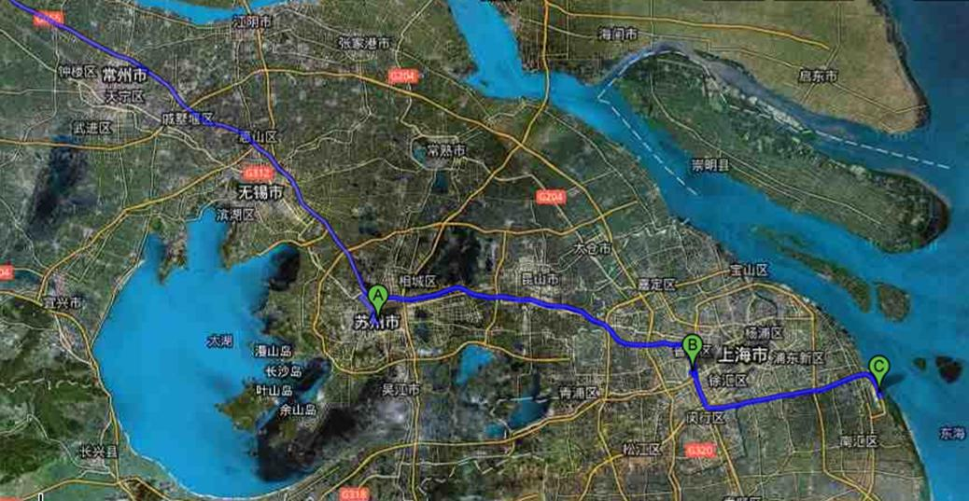
苏州的地理位置
南京
the new high speed railroad has completed in 2010
Shanghai － Nanjing 100min
Shanghai － Suzhou 35min
Shanghai － Wuxi 45min
南京 200 km ← 苏州→上海 80 km
B:上海
太湖
A: 苏州
C: PVG
苏州地理面积 ，8,488 km² 人口 1300万

Slide 6
玩转苏州之古朴苏州
中国十条名街之一 ：苏州平江路
走走苏州的老街
留下自己的回忆

Slide 7
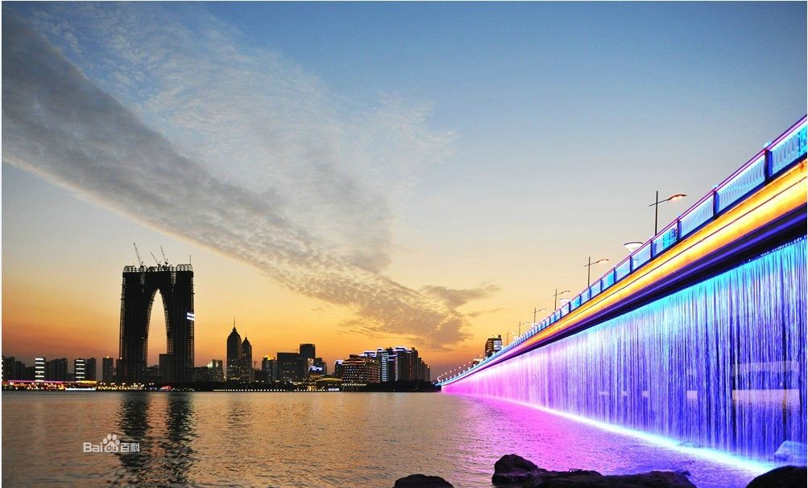
玩转苏州之现代苏州
现代风情建筑 东方之门

Slide 8
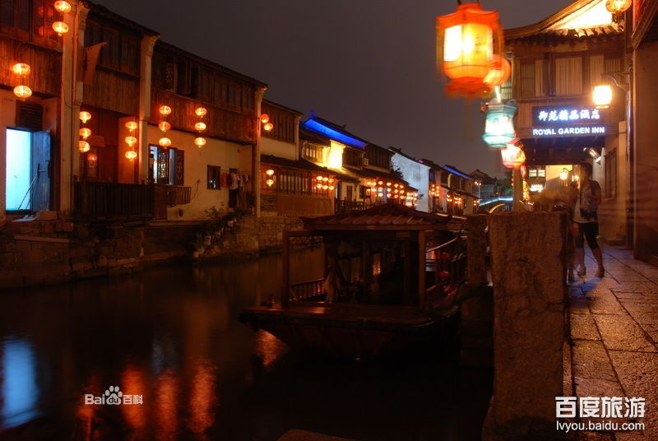
玩转苏州之水乡苏州
苏州的金鸡湖畔
苏州的山塘夜景

Slide 9
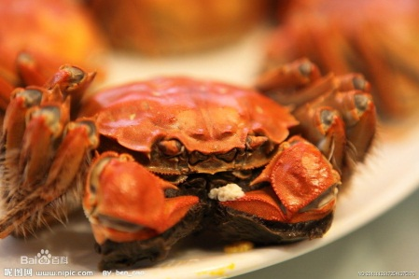
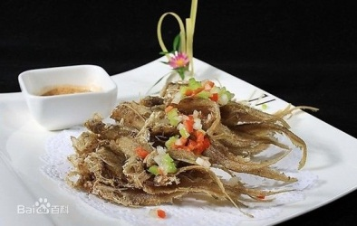
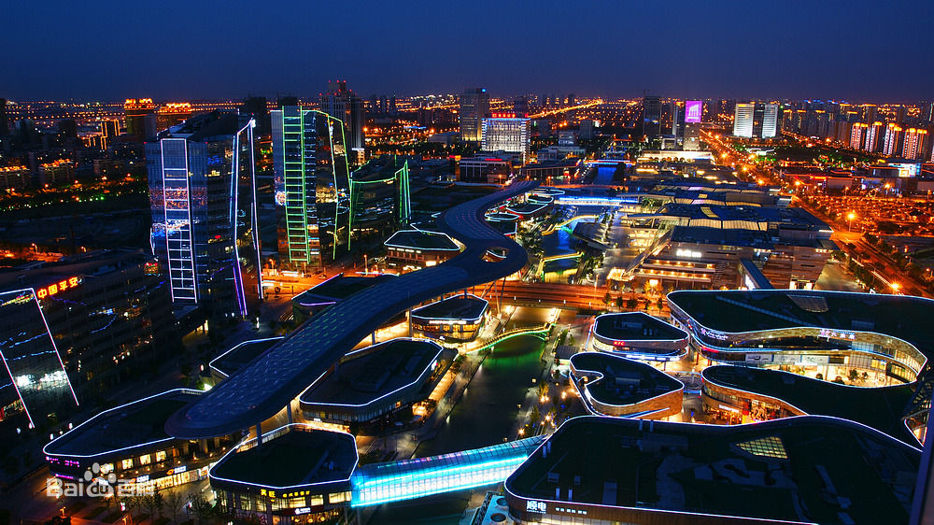
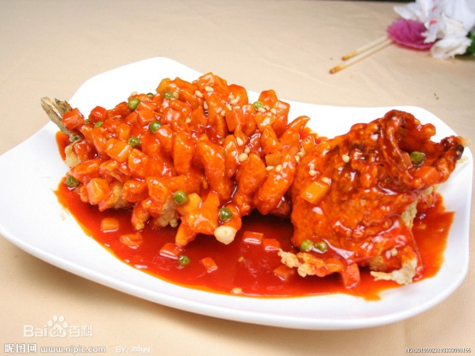
苏州介绍
7

Slide 10
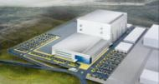
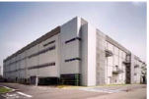
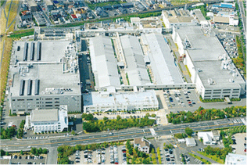
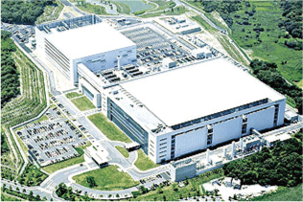
Japan Display股份有限公司概要
7
公司概要
制造据点
苏州晶端1996年在苏成立，2012年为加强日本液晶显示屏在全球地位，由日本政府出资70%，东芝 索尼 爱普生旗下液晶显示屏事业部各出资10%，将三家公司的液晶显示屏事业部重组合并，成立日本显示器集团（国内叫晶端集团），日本政府为最大股东。2014年苏州晶端产品更替，主要生产高端车载导航屏。
能美
D2: 建设中(LTPS)
石川
C1: (a-Si)
D1: (LTPS)
深谷
M2:(LTPS)
本社
茂原
V2: (a-Si)
V3: (a-Si)
V3: (LTPS)
鸟取(a-Si)
东浦(LTPS)

Slide 11
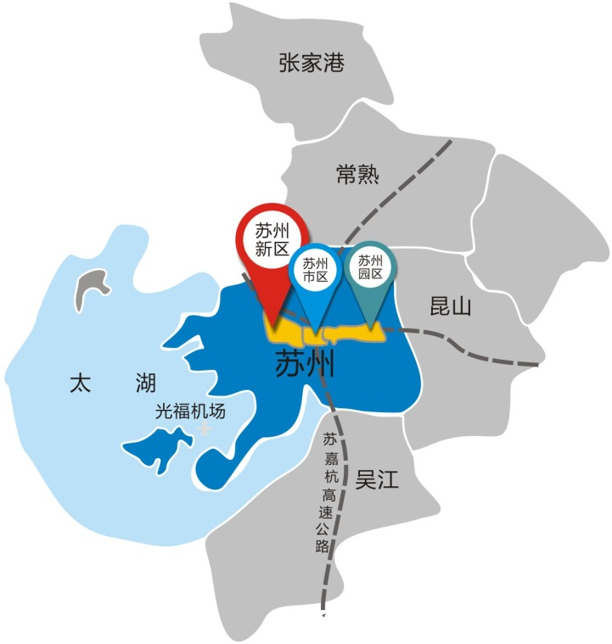
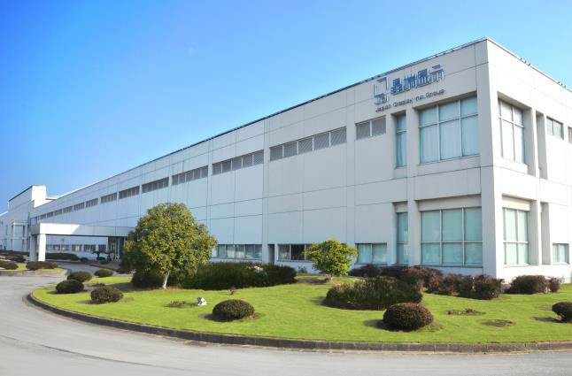
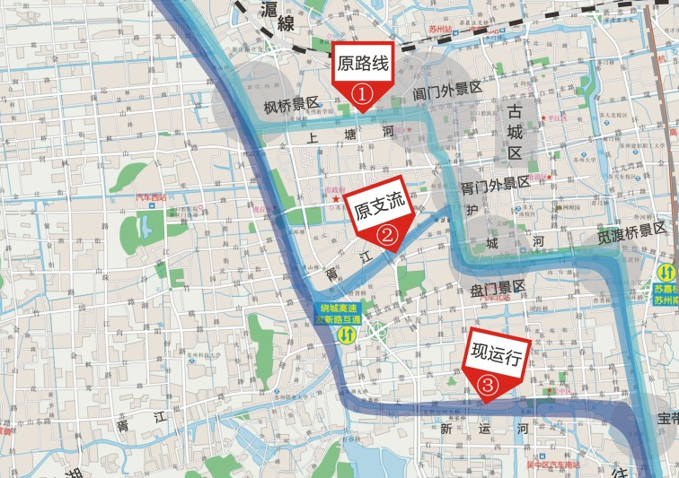
SE会社概要
北
会社名称 | Ｓｕｚｈｏｕ ＪＤＩ Ｅｌｅｃｔｒｏｎｉｃｓ Ｉｎｃ （ＳＥ）
設立時間 | 1996年2月
登録資金 | US$126M
総経理 | 上野耕太郎 (Kotaro Ueno)
従業員数 | 1907人 (Feb. 2017)
会社住所 | 蘇州金楓路168号
経営範囲 | 中小型液晶ディスプレイの製造
現在地
蘇新区

Slide 12
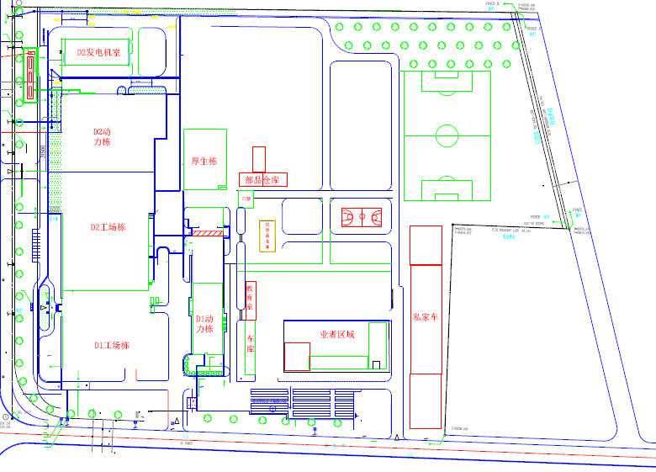
工场布局
森林緑地
羽乒馆
緑地
D2
動力棟
厚生棟
足球场
緑地
西門
D2棟
部品倉庫
教育
センター
ゲート
篮球场
廃棄物倉庫
倉庫
薬品庫
全敷地面積：129,600m2
・D1棟面積：20,319m2
・D2棟面積：14,514m2
（CR面積(D1/D2合計)：13,800m2）
・厚生棟面積：10,008m2
D1棟
D1動力棟
教育室
バス昇降区
業者エリア
駐車場
車両
生産キャパ
Panel Back End 5,000Kpcs/M
LCD Module Assembly 3,500Kpcs/M
駐輪場
南門
東門
漁洋街

Slide 13
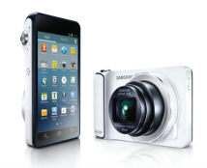
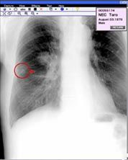
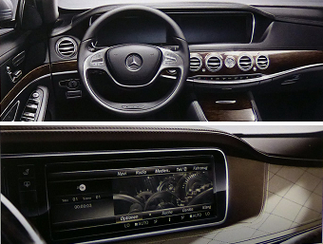
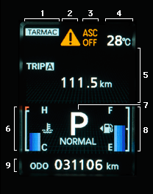
产品介绍
ジパンディスプレイが誇る高い技術力
Innovation Vehicle
三菱 RVR/デリカ
3.5” QVGA
12.3”（1440×540 ）Vistarich
メルセデスベンツ S-Class
Confidential

Slide 14
国际认证
取得项目
取得年月
认证机构
ISO9001
98年07月
BVQI
品 质
QS9000
00年10月
BVQI
ISO9001
(2000年版)
04年01月
BVQI
ISO/TS16949
10年02月
BVJC
环境
ISO14001
99年06月
UKAS
安全
OHSAS18001
02年03月
CCEMS
向每名员工贯彻品质，环境和安全的理念，
致力于打造为客户所信赖，被员工所爱戴，对环境友好的企业形象

Slide 15
组织体系
以建立强有力的自主
现地管理体制为目标
总经理
副总经理
经营层
管理层
部长・次长
科长･副科长
中间管理监督者
赴任者
作业长・系长
统括班长
班长·组长
一般办公人员
一线工人

Slide 16
人材培养
在人才培育上倾注最大的力量，以实现公司持续的自主发展
（教育课程）
１．新人教育
２．安全教育
３．ＱＣ教育
４．技术人员培养
５．技能者培养
６．管理人员培养
７．管理监督者教育
８．大学生跟踪教育
9．TWI系列教育
（各种制度）
１．海外研修・业务派遣制度
２．业务改善提案制度（表彰）
３．特别资格教育・认定制度
５．适用日本海外研修制度
６．目标管理制度
７．总经理奖表彰（业绩等显著）

Slide 17
自主活动
设置各种委员会以辅助管理者
名称 | 作用
礼节向上委员会 | 检查规则的实施
PC Leader委员会 | PC使用规定、安全检查、PC教育
食堂委员会 | 食堂、饭菜管理的改善
安全卫生委员会 | 每月的安全巡检、改善
零排放推进委员会 | 以部门为单位的零排放推进
通过自主活动、培养员工的自主管理能力，使公司能够独立自主的运行

Slide 18
风险管理
１．对于灾害风险（特别是火灾）采取彻底防范的措施
２．构筑发生灾害时将受灾程度控制在最小的体制
防火措施
风险
● 政策变动（政治･经济）
● 灾害
◎ 火灾
◎ 水灾
◎ 地震
风险对应（基础配备）
１．紧急发电机的配备
２．防尘车间火灾的对应
・安装高灵敏度感应器
３．全员配备防灾手册
体系推进
１．根据总社要求实施并充实综合检查，日常检查
２．防火体系的不断完全
･ 避难线路的确认 ･提高意识
３．充实的训练
･ 避难演习（年2次） ･灭火训练
・管理监督者安全教育（年1回）
贯彻防火对策

Slide 19
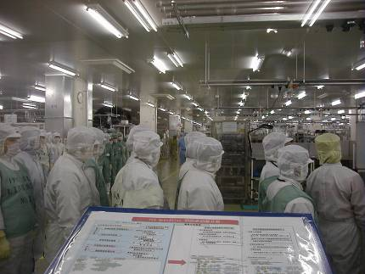
风险管理
防尘室・晚间避难演习

Slide 20
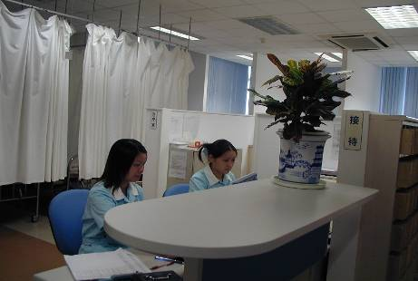
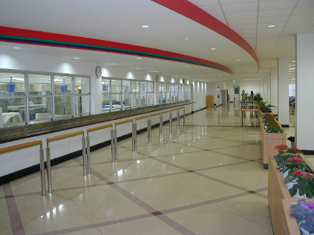
福利设施
食堂
（可同时容纳1400名，免费提供食物，每餐有4个品种可供选择）
医 務 室

Slide 21
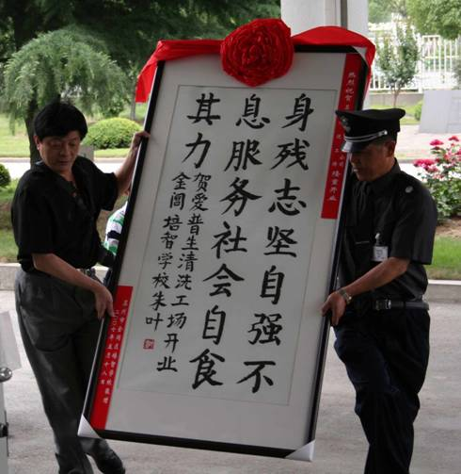
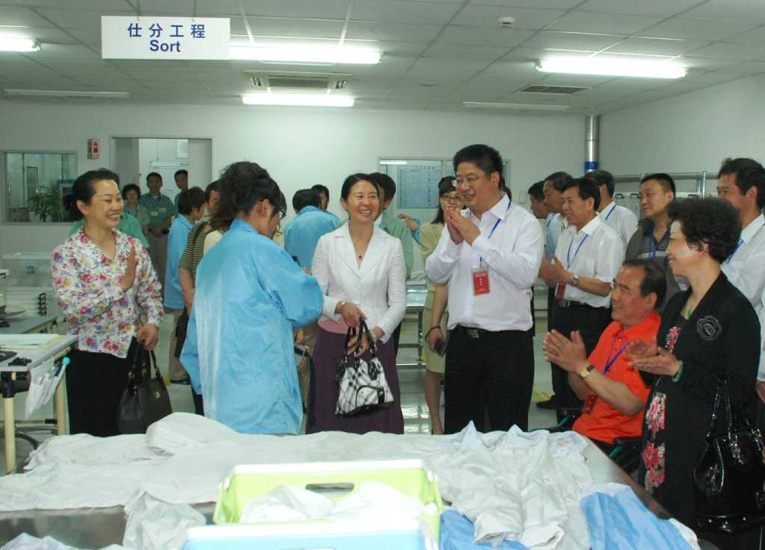
地区贡献
公司自1996年成立起，就将“让残疾人和健康人和谐相处，给残疾人提供一个正常的工作生活环境”作为企业关爱当地社会的重要准则。
2010.5.21“全国残疾人工作示范城市”创建工作研讨会 中国残联、各省市残联领导来公司调研
通过丰富的志愿者活动，尽优秀企业市民的社会责任。

Slide 22
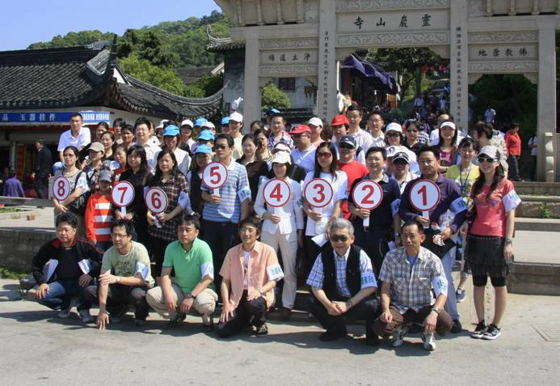
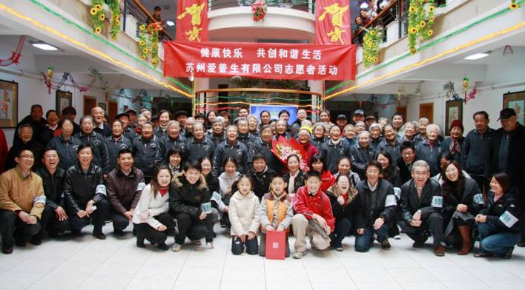
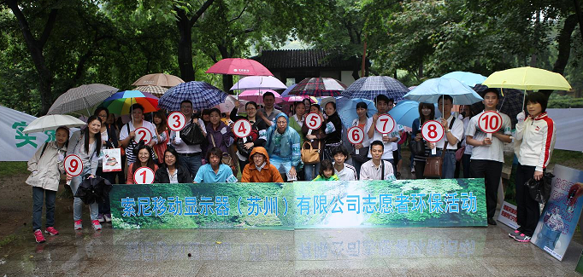
志愿者活动
灵岩山 环境保护 志愿者活动（09.5）
老年公寓 关怀老人 志愿者活动（10.11）

Slide 23
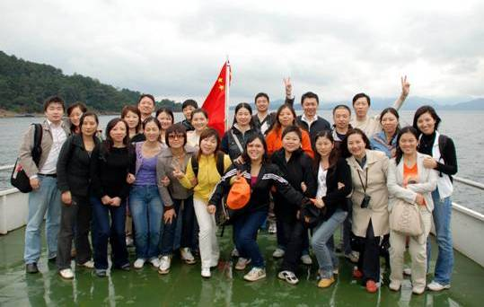
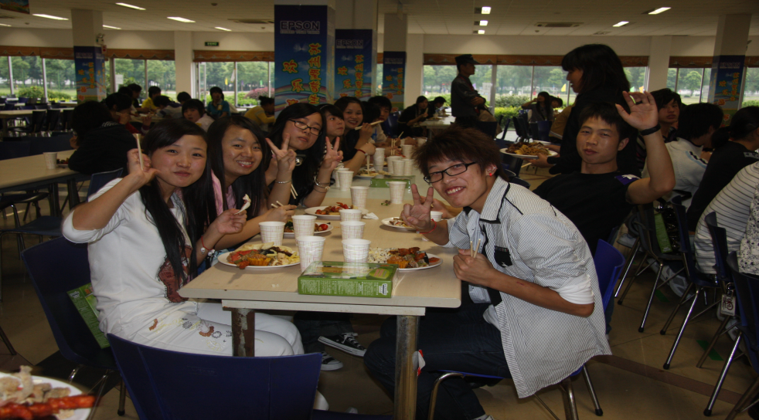
各项活动
旅游、比赛等各种活动及福利措施，创造以人为本的企业文化。
工会旅游活动
国庆嘉年华活动
拓展训练

Slide 24
各项活动
旅游、比赛等各种活动及福利措施，创造以人为本的企业文化。
新年全员活动（多米诺骨牌）
员工才艺大赛

Slide 25
俱乐部活动
摄影俱乐部作品
烘焙俱乐部
篮球俱乐部

Slide 26
工作岗位要求
◆ 吃苦耐劳，细心、细致的对待工作
◆ 服从公司的安排 （工作岗位、加班等）
◆ 从事倒班及站立工作
◆ 从事防尘室工作 （穿戴防尘服、帽、鞋及口罩、手套等）

Slide 27
薪资福利
薪资待遇：
1.工作时间：白班8:00-20:00 夜班20:00-8:00（期间包括两次休息及两次用餐）
上四休二（两天白班 两天夜班 两天休息 两天休息中或有一天加班）
2.薪酬待遇：基本工资：2020/月，全勤奖：150元/月，夜班津贴：12元/夜
加班津贴：正常8小时之外加班2.5小时，额外支付10元/天
加班工资：加班基数2020，严格按照劳动法执行
【计薪模式：平时*1.5 休日*2倍 国假*3倍】
综合收入4200~4800/或者15元/小时
3.实习生岗位：自动化设备操作 品质检查等岗位
4. 住宿费每人每月100元（水电费根据实际用量宿舍分摊）
5. 公司设有医务室，在公司医务室就诊拿药，费用全部企业承担

Slide 28
讨论？
在你看来，实习是否是这样的?
枯燥的工作？
微薄的收入?
孤立无援的生活？
这样的实习真的能让你更快融入社会?助你顺利就业吗？NO

Slide 29
晶端实习生体验课程体系
晶端关注实习生生活，助力实习生成长
特邀第三方汇思管理学院定制实习生体验课程
学习
旅行
体验
收入
必讲知识点：
适应职场
快速晋升
基层管理
定期安排免费集体旅游
户外拓展基地
专业拓展团队
寓教于乐拓展课程
每月10号发薪，遇节假日提前发薪，绝不延后

Slide 30
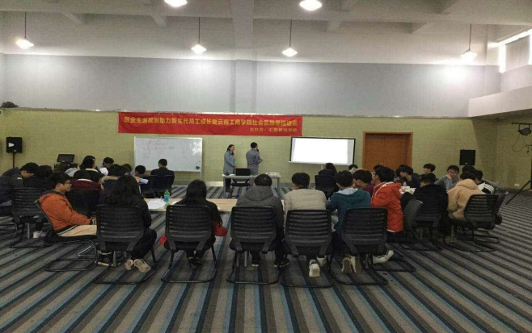
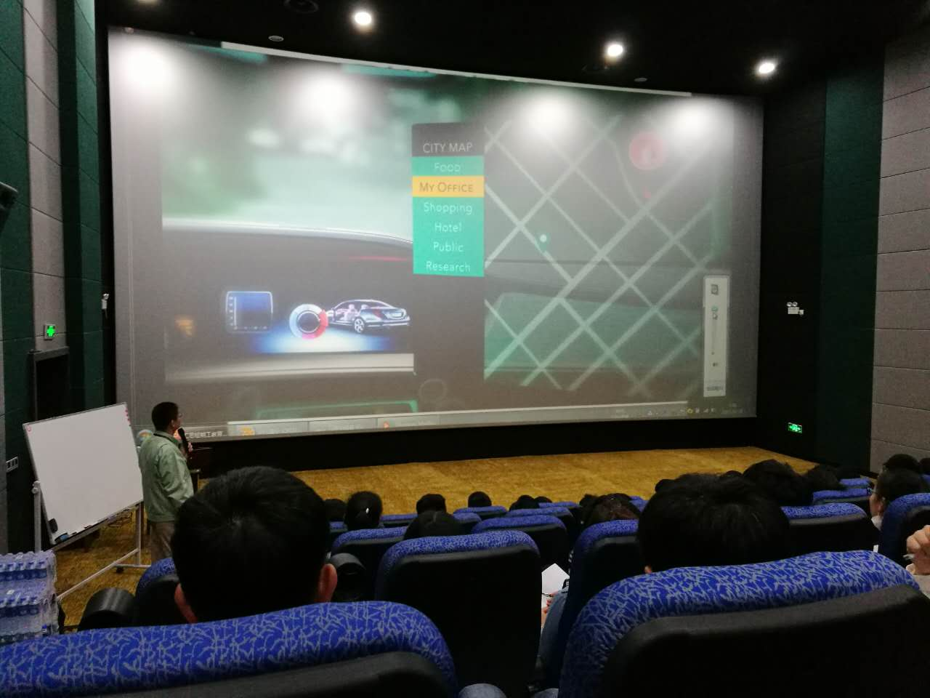
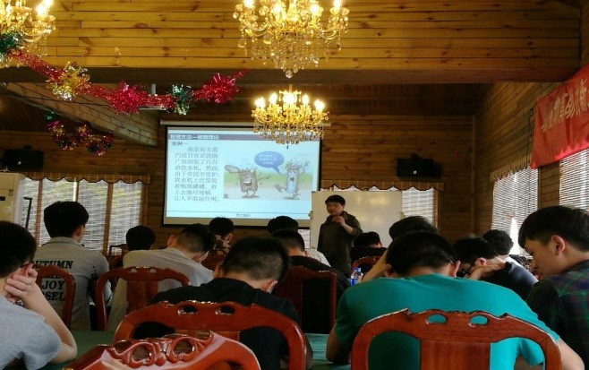
1、学习：实习生定制课程
03激发管理领导潜能
通过就业实习，培养专业技能
通过在职课程，提升个人素质和学识
02晋升捷径
教练型领导力
基层管理类课程
职场达人生存秘笈
自我鉴定与改善
如何做好企业“上通下达”的管理中枢，实现自身价值
01职场必备
为何有些人可以备受领导青睐，快速晋升，而你不行？
职业素养
沟通技巧
初入职场，实现角色转变，正确认识学校和职场的差距

Slide 31
2、旅行：实习生旅行计划
历届学生旅游集锦
乾隆三下江南木渎古镇
苏州乐活岛度假村
地跨苏锡常的太湖
“秀绝冠江南”之称的灵岩山
生活不止眼前的苟且，还有诗和远方

Slide 32
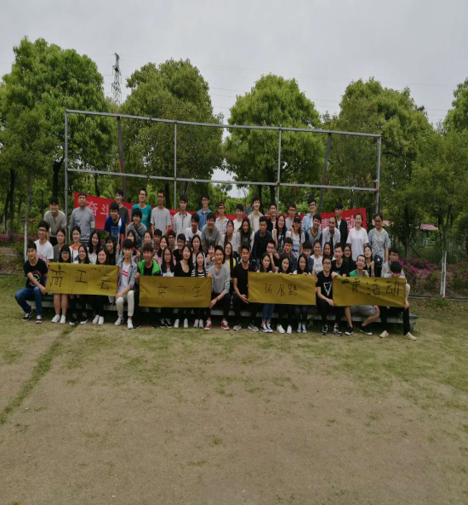
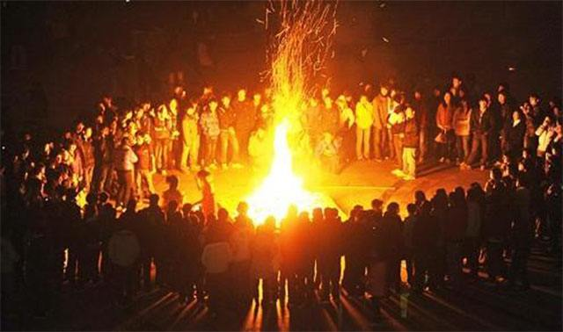
3、体验：实习生专业拓展课程
自助烧烤
拓展游戏
篝火晚会
总结分享
定期聚餐，放松心情
邀请专业拓展团队，去往拓展基地开展活动
篝火晚会，音乐歌舞，畅想未来
寓教于乐，分享交流

Slide 33
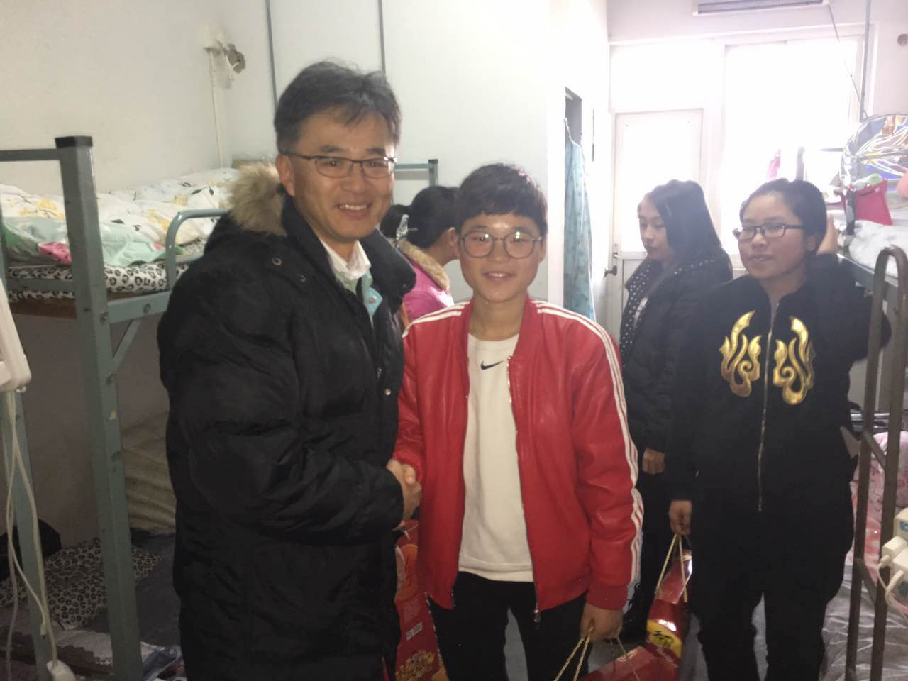
实习生体验课程定位
从计划培养向市场驱动转变
以就业为导向
为毕业生铺设一条更高起点的职业发展大道
注重工作、生活、学习、技能、思想各方面的发展，职业教育结合学校高等教育，担负着将“自然人”向“社会人”转变的桥梁职责，使学生发展成为更适应社会发展的可用之才。

Slide 34
所以，有价值的实习应该是
实习=学习+旅行+体验+收入
缺一不可

Slide 35
晶端显示
期待和您一起
创造美好未来

Slide 36
END

